Slide 1

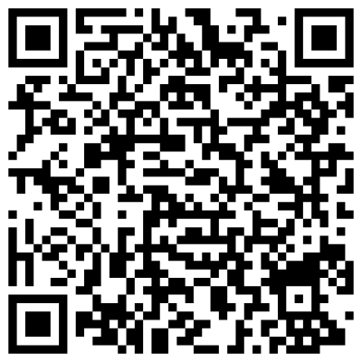

UCAN
大專校院就業職能平台
職業興趣探索
職場共通職能
專業職能
手機施測
2024.09
網站連結: https://ucan.moe.edu.tw/

Slide 2
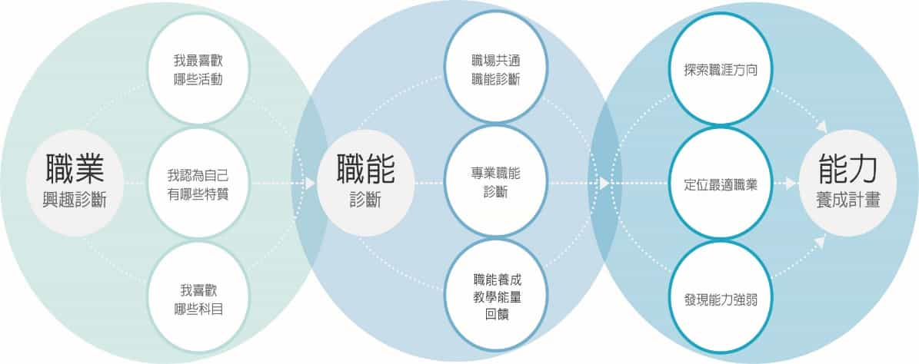
大專校院就業職能平台
為有效協助學生瞭解自己的職涯發展方向，能更有目標、動機的加強其職場就業相關職能。

Slide 3
施測網站
網站連結: https://ucan.moe.edu.tw/

Slide 4
登入方法

Slide 5
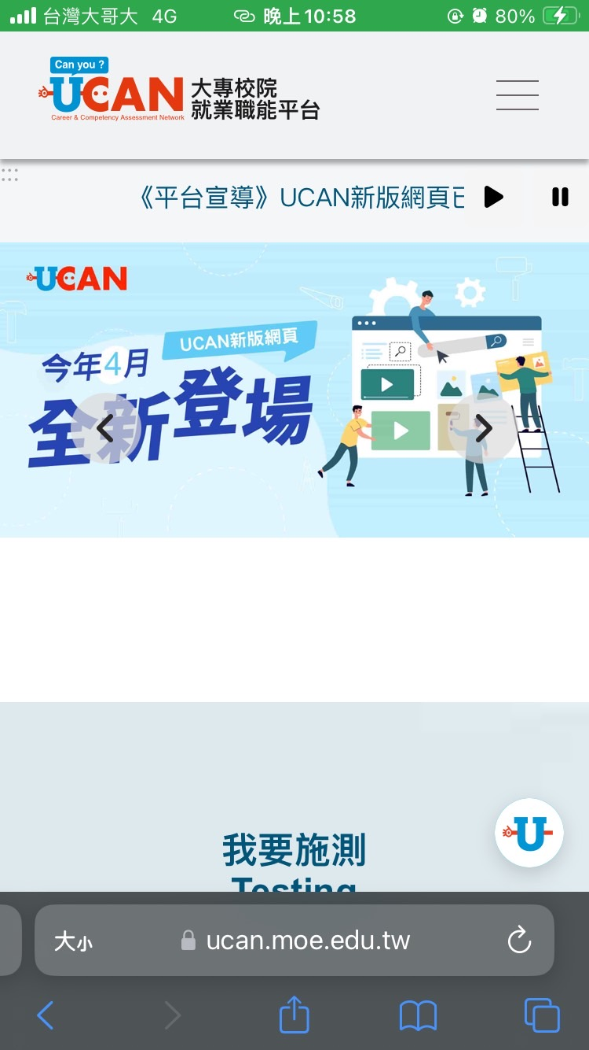
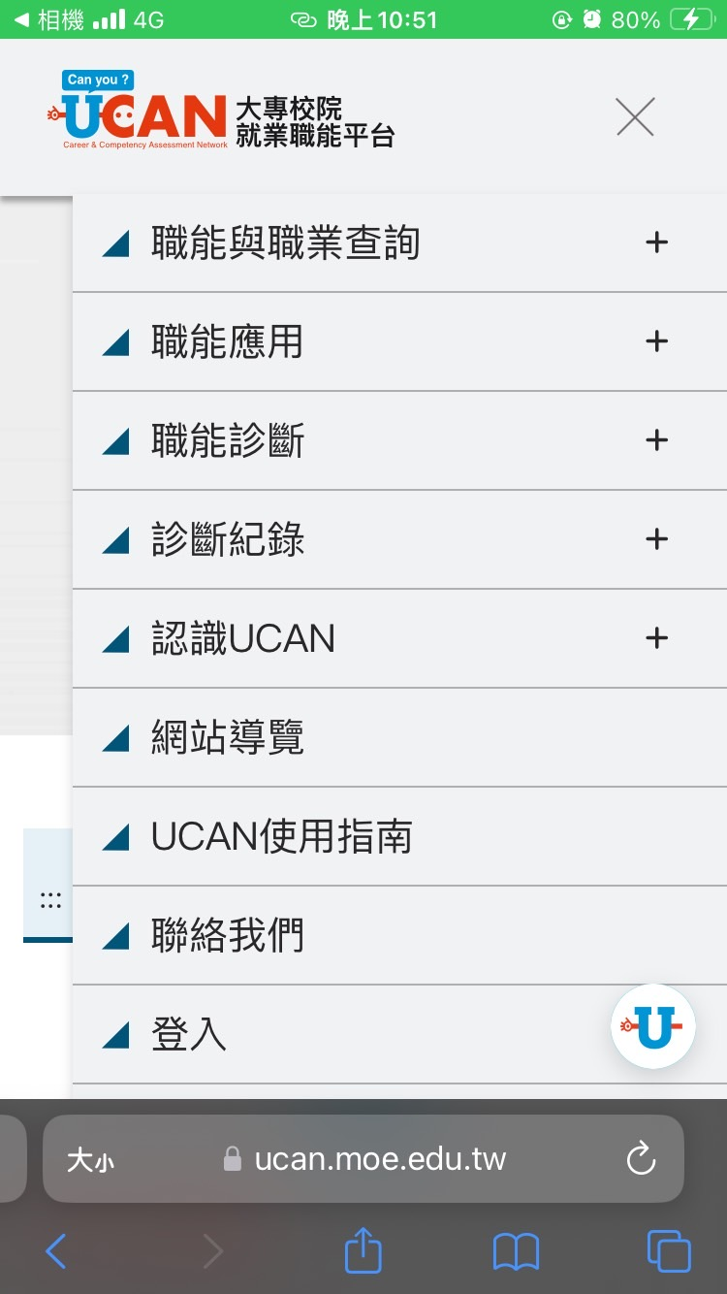
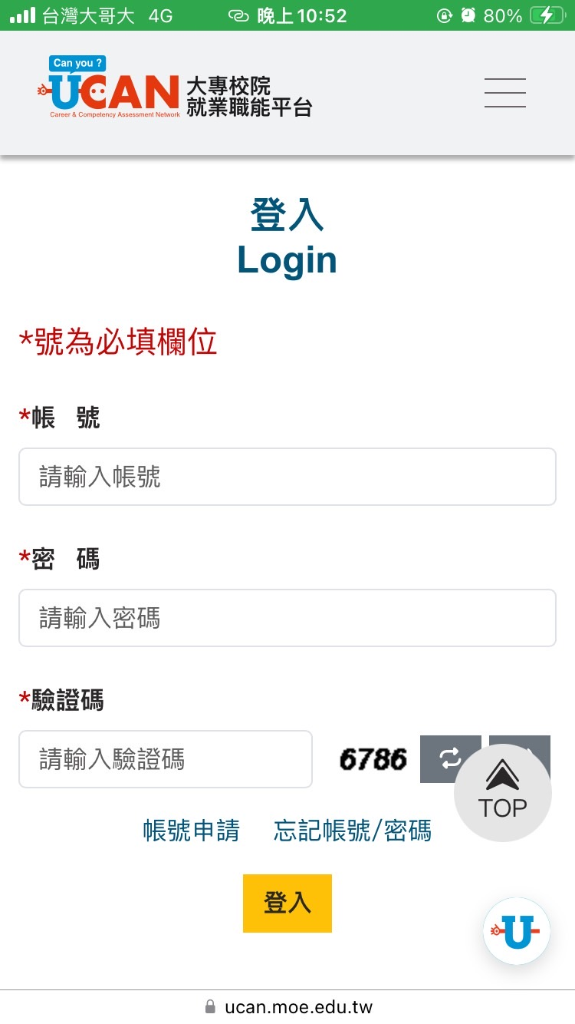
1.
第一次登入：
登入說明（使用電腦或手機）
帳號：0014+學號
密碼：12345678（大一預設）
（第二次登入請用自己修改後的密碼
『務必記得密碼，大二、大三會再次施測』）
2.

Slide 6
第一次登入後請務必修改：
密碼 （務必記住修改後密碼大二、大三時會再次施測）
學校所提供信箱 (學號@mail.nknu.edu.tw)
個人電子信箱
請勿更改入學時間
請記住帳號及密碼避免未來無法登入
如忘記密碼請使用電腦版網頁進行忘記密碼申請
若為轉學生身分，資料尚未建置請將姓名、系所、學號寄到就輔組信箱：ic@mail.nknu.edu.tw（主旨：轉學生UCAN資料）

Slide 7
職業興趣探索
施測步驟

Slide 8
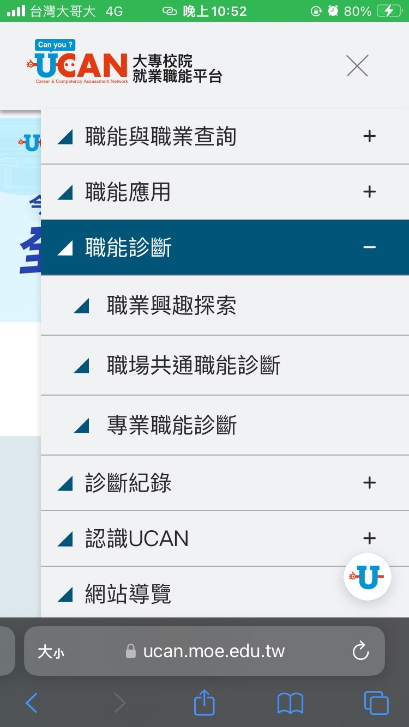
施測項目：職業興趣探索
請點選職業興趣探索

Slide 9
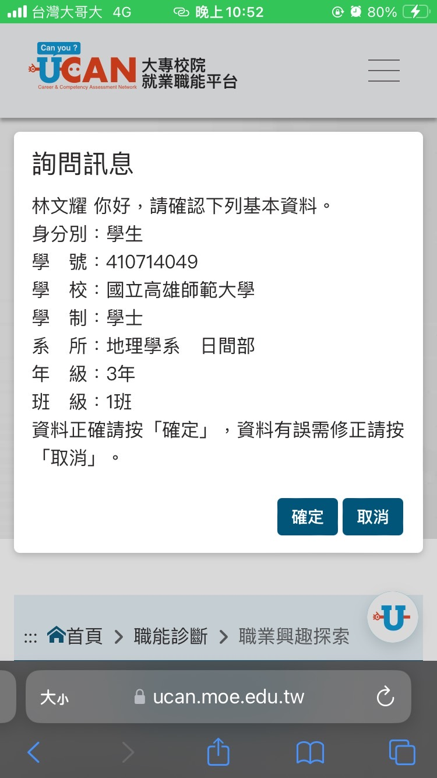
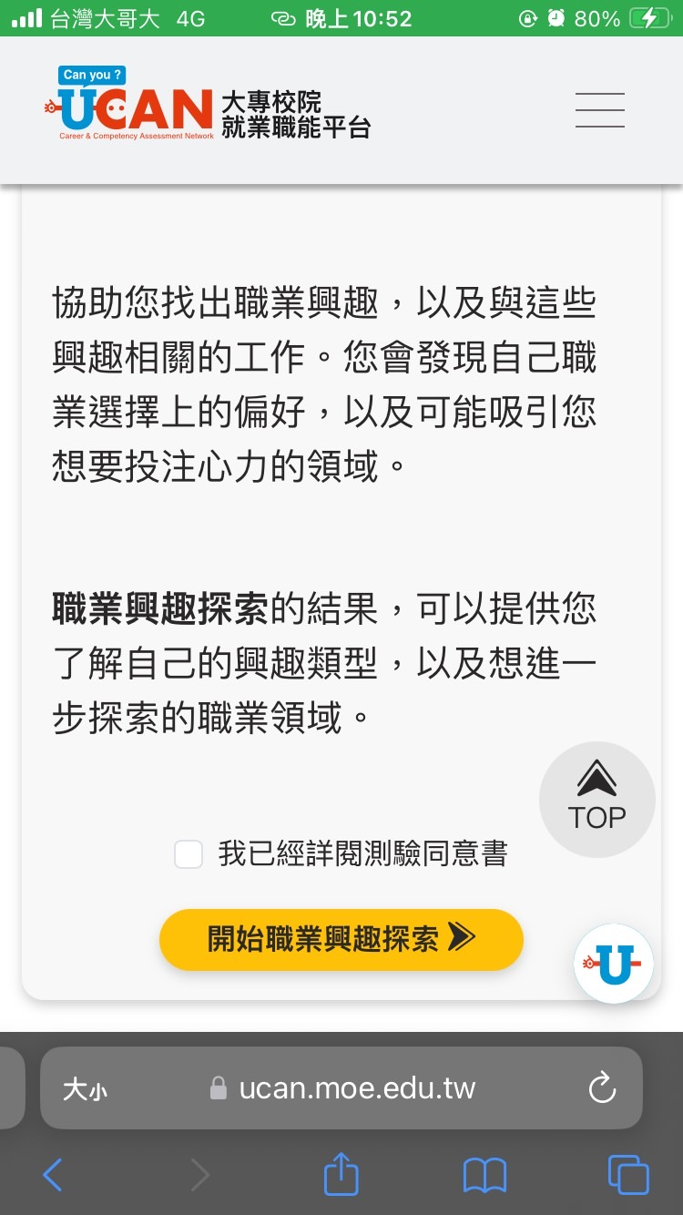

施測項目：職業興趣探索
確認基本資料是否正確
點選確定
請閱讀診斷同意書
勾選我已閱讀診斷同意書
點選開始職業興趣探索

Slide 10
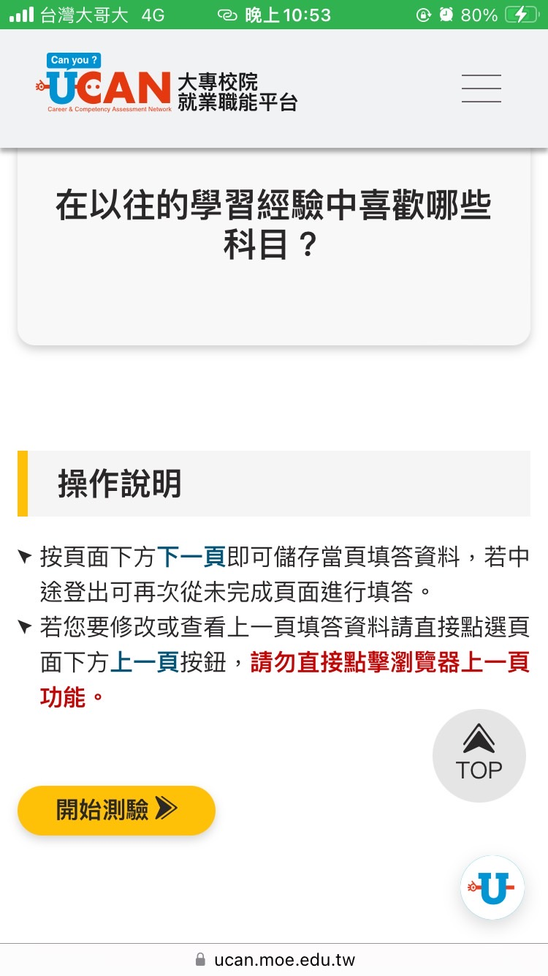
點選開始測驗

Slide 11
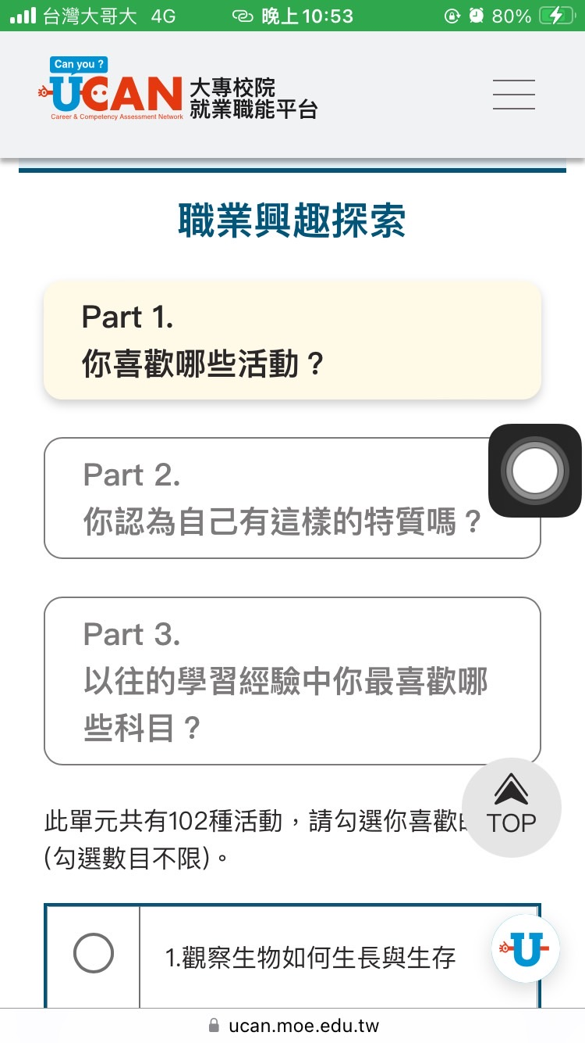
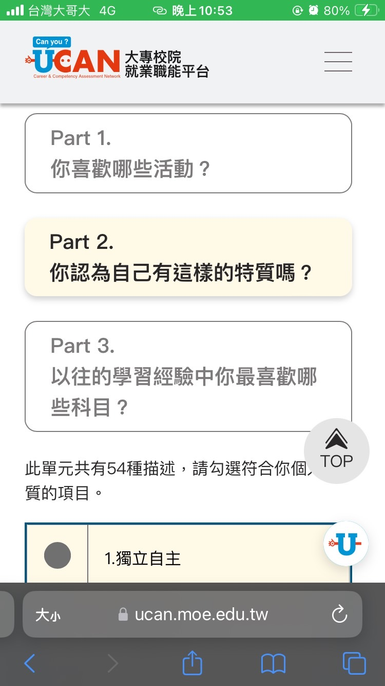
請依照題目進行測驗

Slide 12
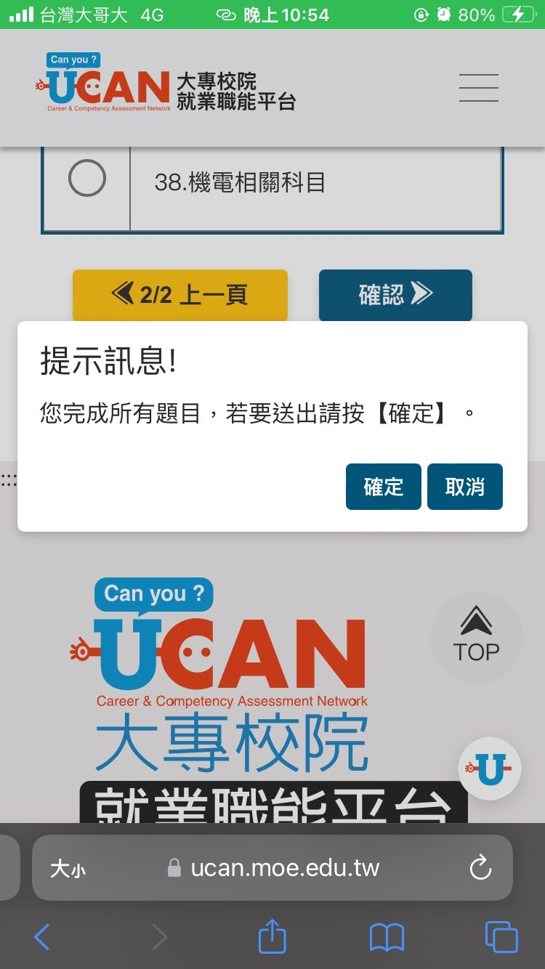
請按確認
請按確認

Slide 13
職場共通職能
施測步驟

Slide 14
施測項目：職場共通職能診斷
請點選職場共通職能診斷

Slide 15
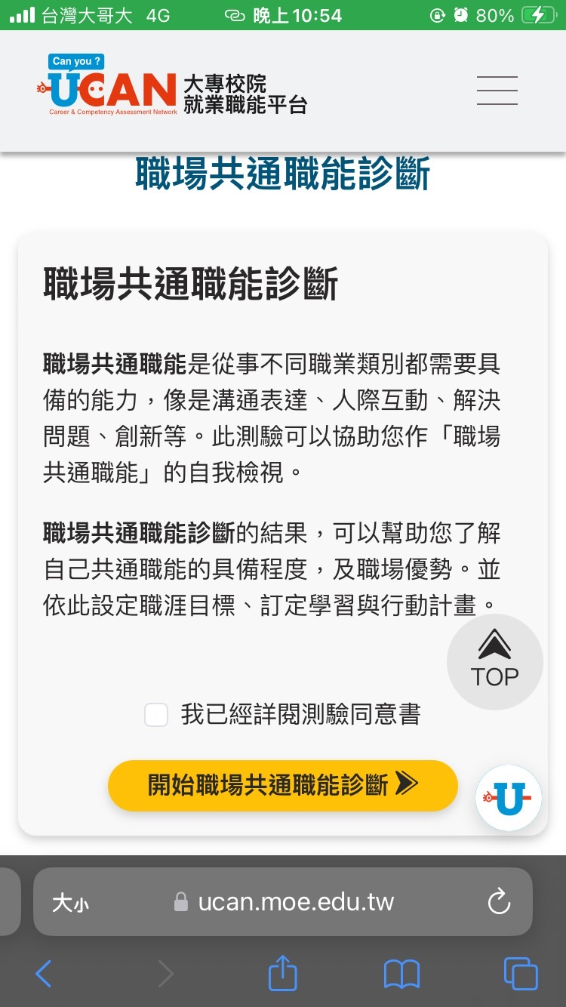
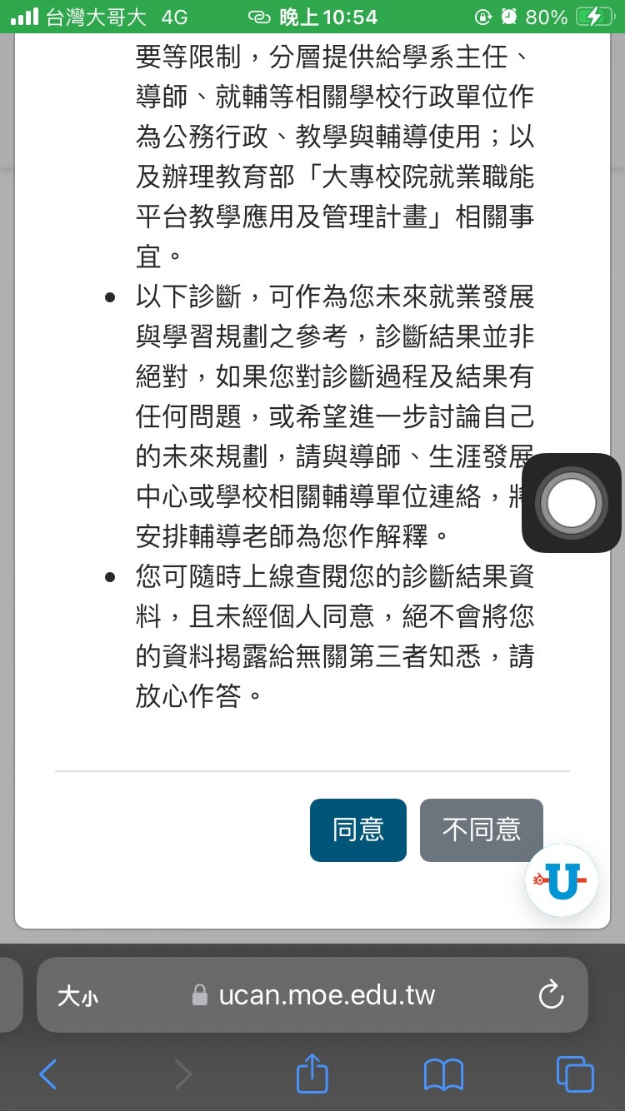
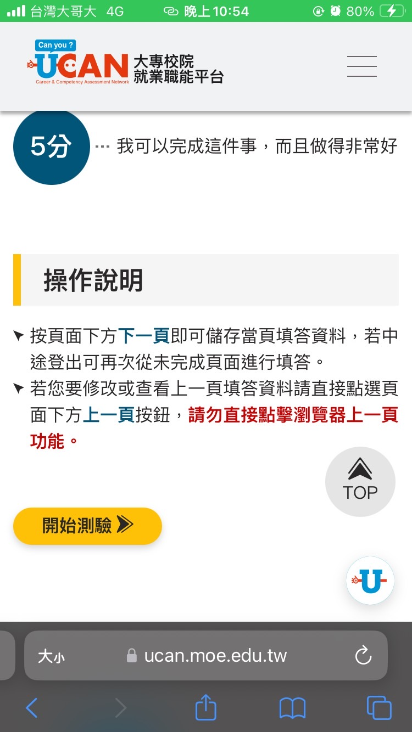

請閱讀診斷同意書
勾選我已閱讀診斷同意書
點選開始職場共通職能診斷

Slide 16
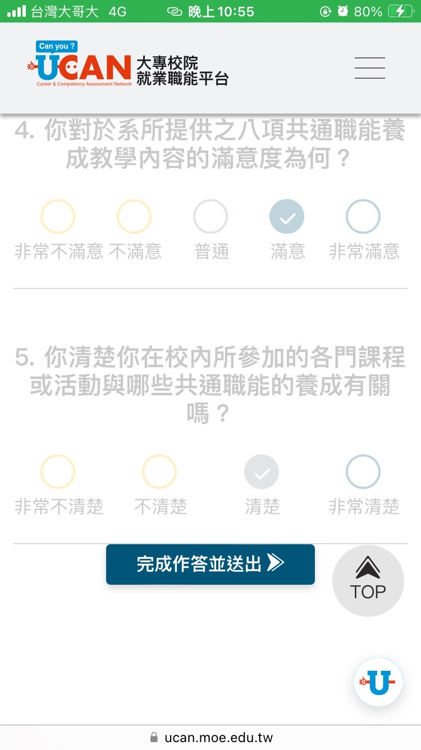
請依照題目進行測驗
須按照題目順序作答
診斷測驗完成後
填寫專業職能養成之教學能量回饋問卷

Slide 17
專業職能
施測步驟

Slide 18
施測項目：專業職能診斷
請點選專業職能診斷

Slide 19
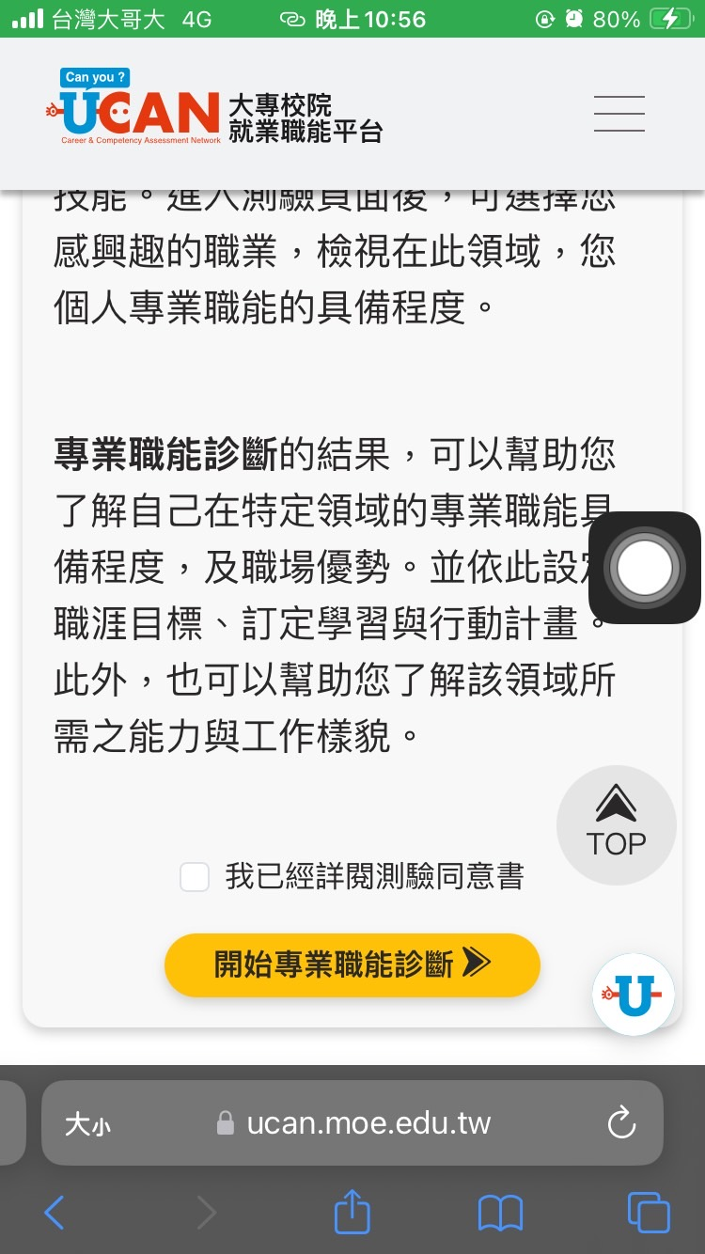

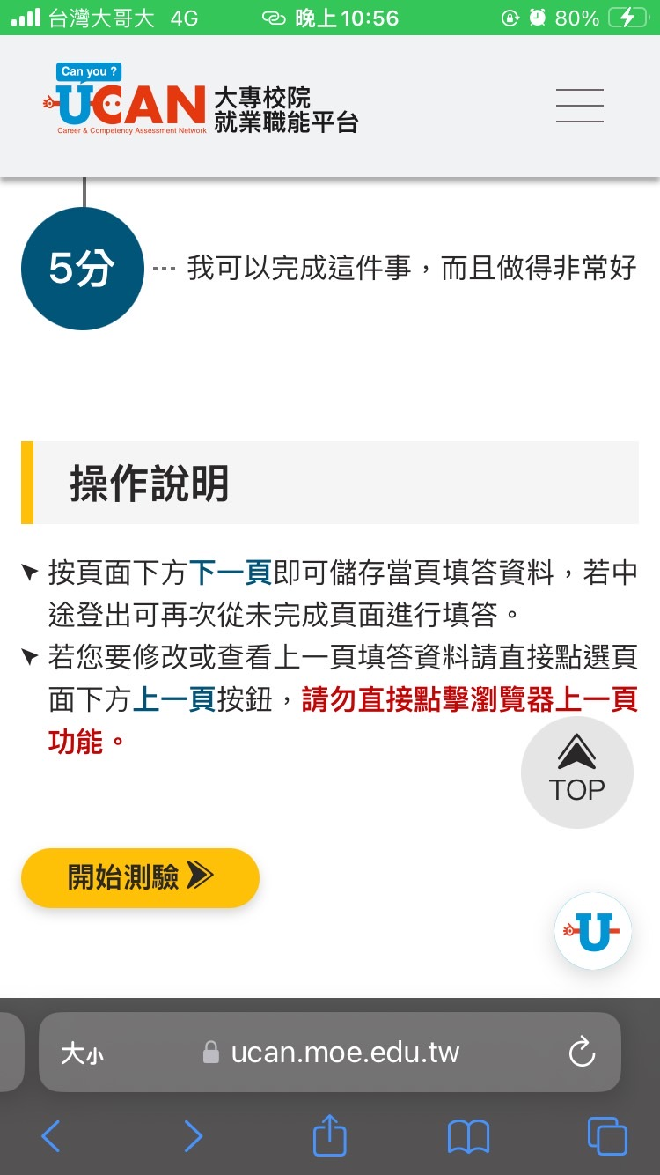
請閱讀測驗同意書
勾選我已閱讀測驗同意書
點選開始專業職能診斷

Slide 20
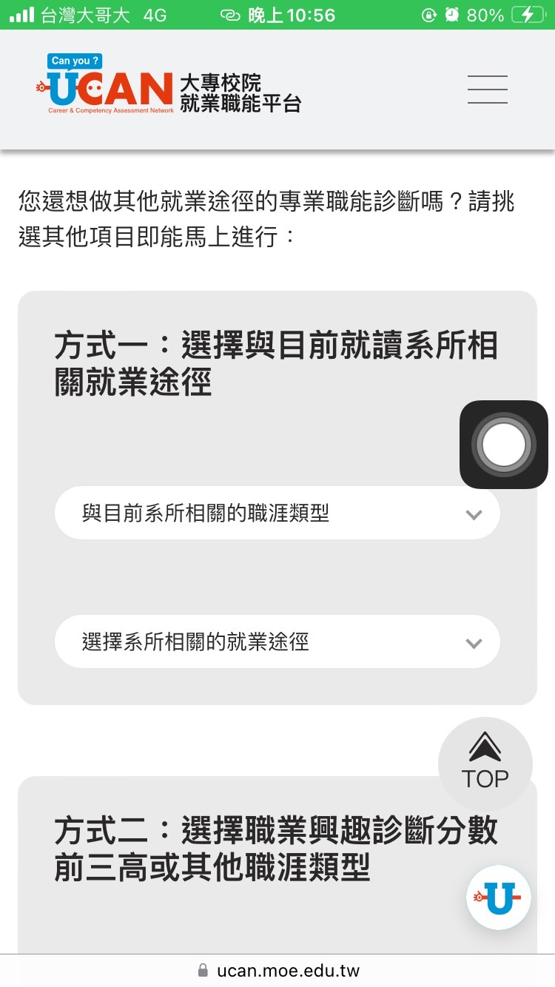
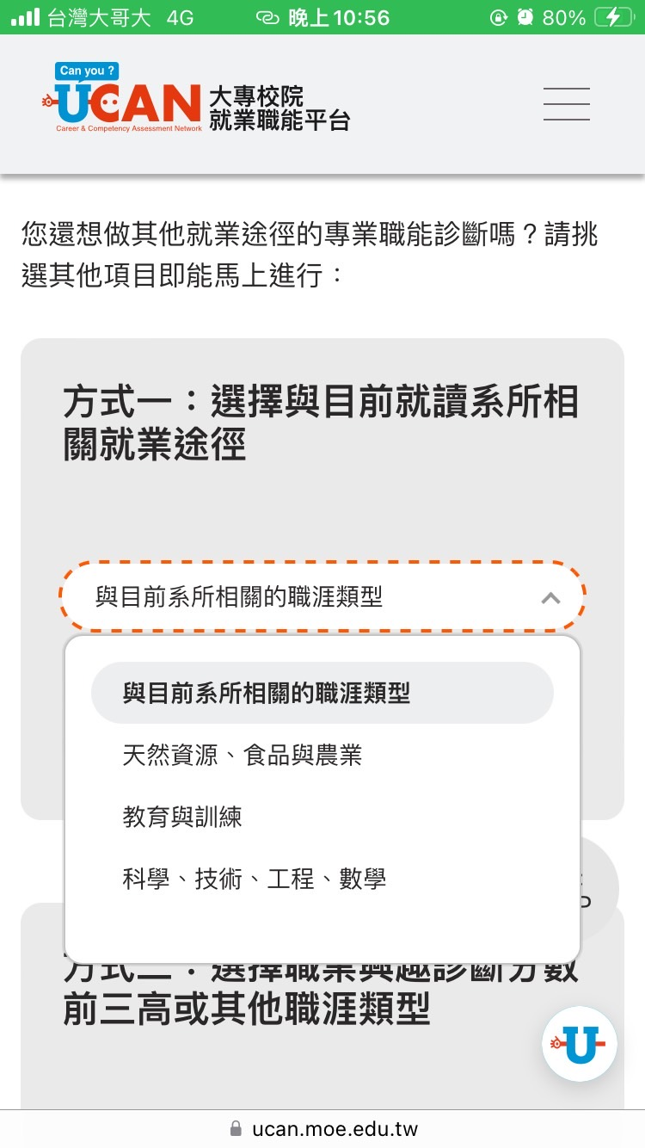
請從方式一進行測驗
選擇目前系所相關職涯類型
→請選擇與自己系所相關的就業類型
選擇系所相關就業途徑

Slide 21
查看歷次施測結果

Slide 22
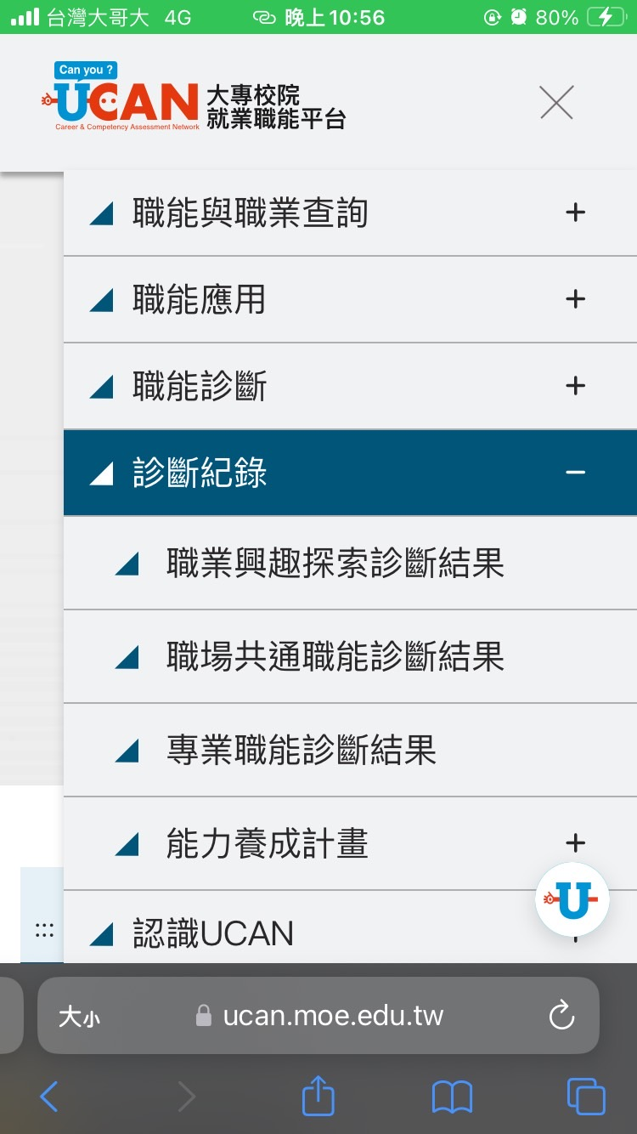

Slide 23


欲申請燕颺樂學獎勵金的同學
核章學習護照師就處－UCAN施測完成
需完成以上三個測驗
職業興趣探索、職場共通職能、專業職能
（未完成三個測驗無法核章！！）

